Slide 1
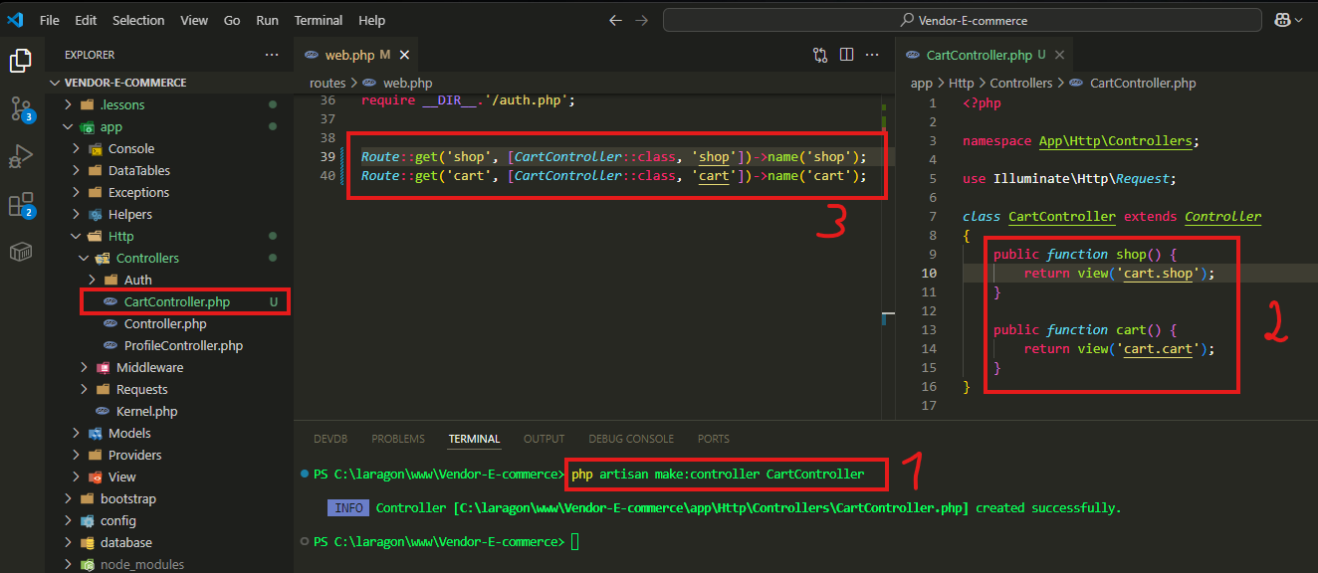
Route -lar üçün CartController adında kontroller yaradırıq.

Slide 2
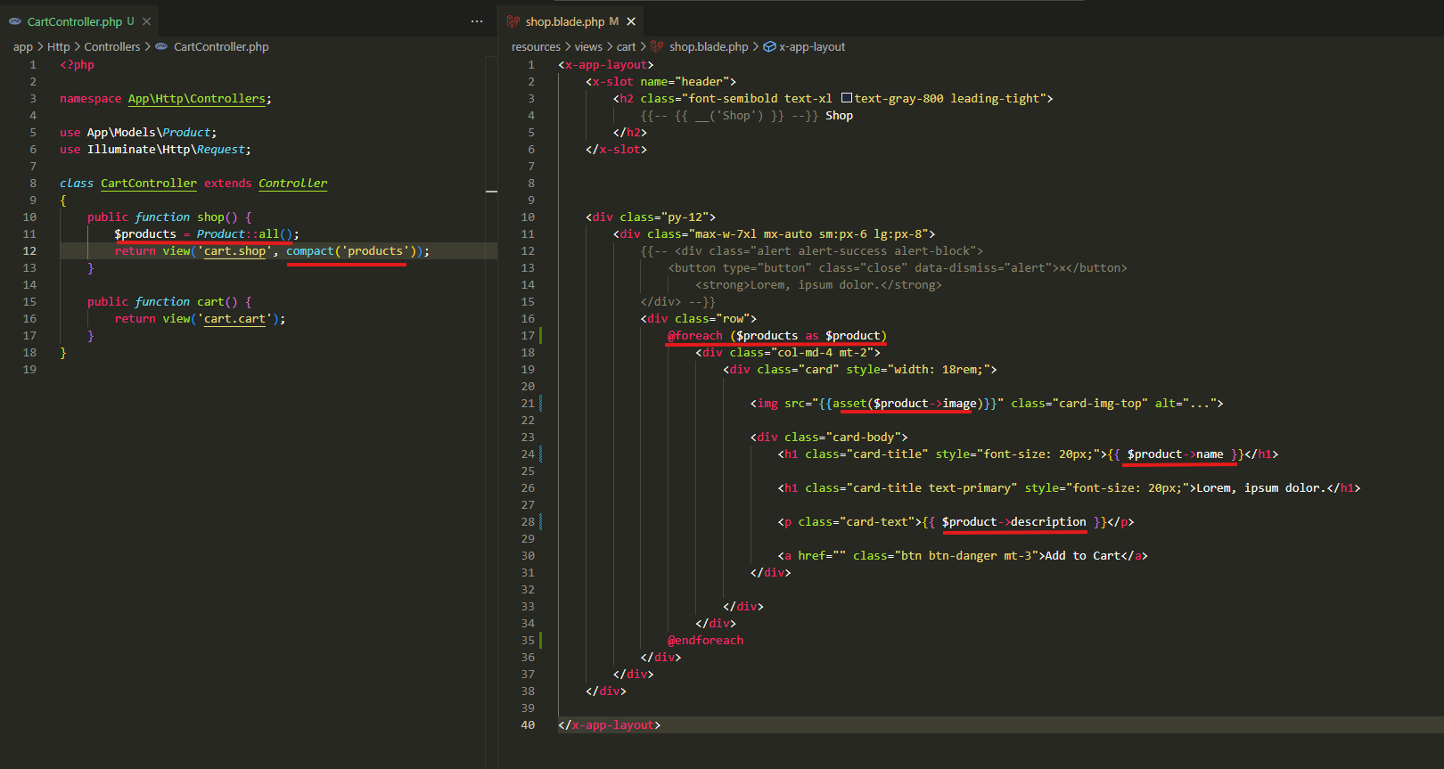
Məıumatlar DB -dən çəkərək şablona göndəririk.

Slide 3
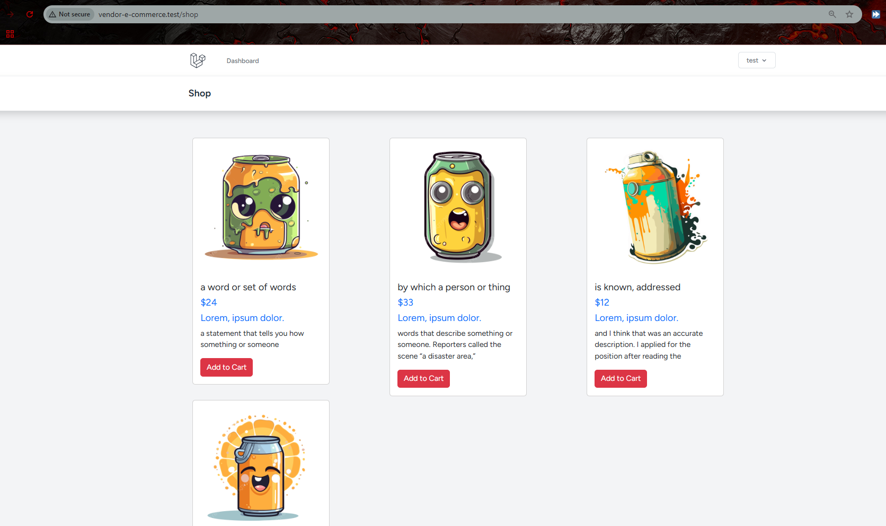
.

Slide 4
.

Slide 5
.

Slide 6
.

Slide 7
.

